Slide 1


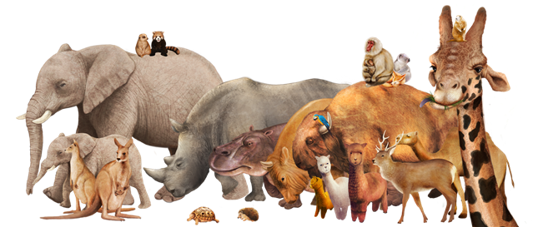
动物的运动和行为
动物的运动
知识科普
老师：绿优格 授课时间：20XX

Slide 2

学习目标
能描述运动系统的组成，以及骨、关节、肌肉三者协调配合完成运动的过程。
说明运动依赖一定的结构。
说出运动对动物生存的意义。

Slide 3
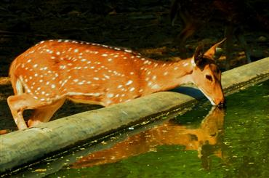
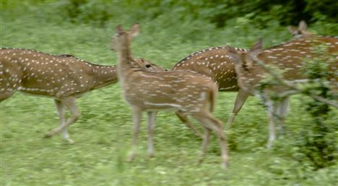
课堂导入
鹿在喝水
鹿在奔逃

Slide 4
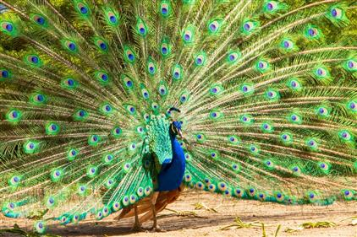
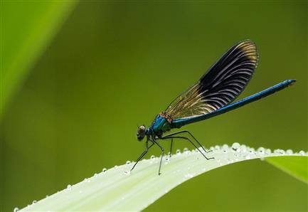
课堂导入
孔雀开屏
蜻蜓点水

Slide 5
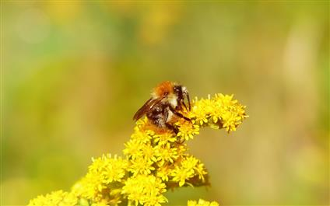
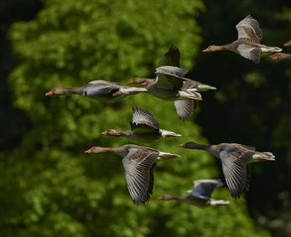
课堂导入
蜜蜂采蜜
大雁迁徙

Slide 6
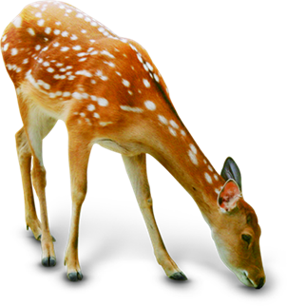
动物的行为
动物所进行的这一系列有利于它们生存 和繁殖后代的活动，都是动物的行为（animal behavior）。
动物行为包括：
X食行为、防御行为、
繁殖行为、迁徙行为，等等。
动物的行为常常表现为各种各样的运动。

Slide 7
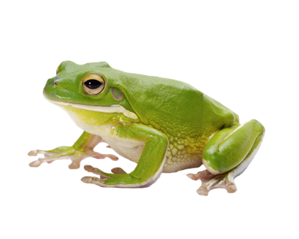
动物的运动
不同的运动方式：蚯蚓蠕动，鱼游泳，青蛙跳跃，鳄鱼爬行，鸟飞行，哺乳动物行走、奔跑、跳跃……
动物的运动器官是如何完成各种动作的呢？
通过阅读教材P42-45来解决这个问题。

Slide 8
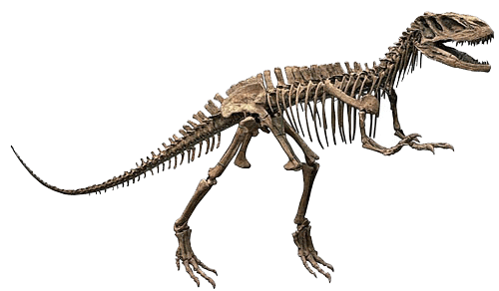
想一想
想一想：这个动作靠哪些结构完成的？
问1：如果肘关节受伤了，还能正常完成这些动作吗？
问2：为什么发生骨折或肌肉拉伤后，相应的部位不能正常运动？

Slide 9
运动系统的组成
骨
骨骼
运动系统
关节（主要）
肌肉（骨骼肌）
骨、关节、肌肉在结构上有什么关系？
骨、关节、肌肉在结构上相连，骨与骨通过关节相连，肌肉附着在骨上。

Slide 10
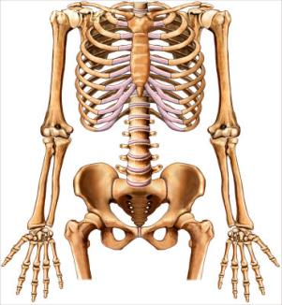
人体的骨骼
上臂骨：肱骨
尺骨
肱骨
前臂骨
桡骨
（内尺，外桡）
尺骨
桡骨
腕骨
掌骨
指骨
10

Slide 11
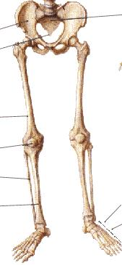
人体的骨骼
下肢骨：股骨
胫骨
X腿骨
腓骨
（内胫粗，外腓细）
股骨
腓骨
跗骨
胫骨
跖骨
趾骨

Slide 12
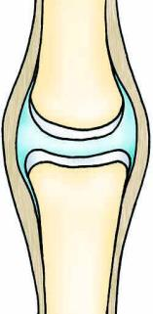
关节模式图
关节头
关节囊
外有韧带，增加关节牢固性，内壁分泌滑液。
关节面
关节腔
内有滑液，润滑关节，增加灵活性。
关节窝
关节软骨
减少摩擦，
增加灵活性。

Slide 13
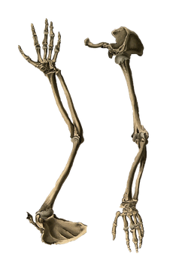
关节的特点：
关节囊及其外面的韧带
牢固
灵活
关节的特点：
关节软骨
关节腔内的滑液
关节对骨的运动有什么意义？
—— 使骨的运动更加灵活。

Slide 14

主要关节
人体有哪些主要关节？哪些关节容易受伤？如何保护？
颈椎
肩关节
进行体育运动时，上肢的肘关节、腕关节，下肢的膝关节、踝关节等都容易受伤。
保护措施：充分做好运动前的准备活动，运动强度应适当，以及佩带护腕、护膝。
运动不慎可能导致关节头从关节窝中滑出——脱臼。
肘关节
腕关节
指关节
膝关节
踝关节

Slide 15
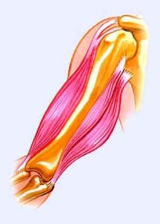
肌腱
骨骼肌
人体有哪些主要关节？哪些关节容易受伤？如何保护？
肌腹
骨的位置变化产生运动，但是骨本身不能运动，骨运动要靠骨骼肌的牵拉。
骨骼肌中间较粗的部分叫肌腹，两端较细的呈乳白色的部分叫肌腱。
肌腱可绕过关节连在不同的骨上。
骨骼肌有受刺激而收缩的特性。

Slide 16


思考
一组肌肉的两端是附着在一块骨上，还是分别附着在不同骨上？
图中能正确示意骨、关节和肌肉的连接的是图B。
图A
这对于运动有什么意义？
能牵拉相邻的骨产生运动
图B

Slide 17
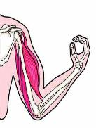
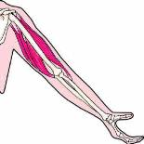
骨、关节和肌肉的协同配合
当骨骼肌受到神经传来的刺激收缩时，就会牵动骨绕关节活动，于是躯体就会产生运动。
但是骨骼肌只能收缩牵拉骨而不能推开骨，因此与骨相连的肌肉总是由两组肌肉相互配合活动的。

Slide 18
骨、关节和肌肉的协同配合
做一次肘部屈伸的动作，体会一下屈肘时和伸肘时，分别是哪块肌肉在用力？
屈肘时，肱二头肌收缩，肱三头肌舒张。
伸肘时，肱二头肌舒张，肱三头肌收缩

Slide 19
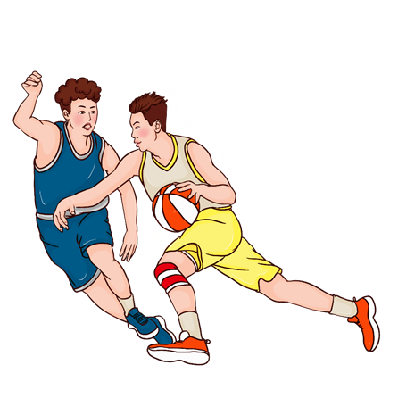
思考
在进行篮球比赛的时候，你会明显感到你的身体出现怎样的变化？这说明运动与人体的哪些系统有密切的关系？
运动不是仅靠运动系统来完成，还需要神经系统的控制和调节。运动所需的能量供应，还依赖于呼吸系统 、消化系统 、循环系统等系统的配合。

Slide 20
运动对动物生存的意义
对动物来说，运动能力的强弱意味着什么？
肌肉发达
运动得越快
运动能力强
X食、避敌、繁殖机会多
生存能力强
可以适应更多复杂多变的环境

Slide 21
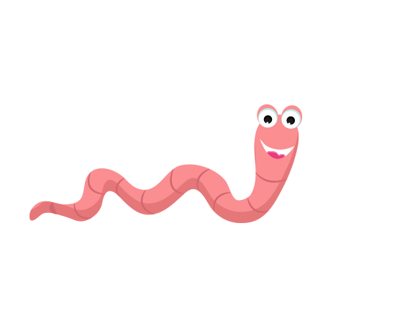
运动对动物生存的意义
蚯蚓体内有肌肉，但是没有骨骼，这是它不能快速运动的一个原因吗？
1、 没有骨骼，无法与肌肉配合使其快速运动；（骨是杠杆，肌肉是动力）
2、没有关节，不能灵活运动；
3、没有发达的肌肉组织，肌肉收缩力量和强度不够；
4、呼吸系统不强大，紧靠体壁呼吸不能为迅速运动提供足够的氧；
5、摄取营养太少，不足以提供快速运动所需的能量；
6、循环系统不发达，不能快速运输营养物质和氧；
7、没有发达的神经系统。

Slide 22
版权声明
感谢您下载平台上提供的PPT作品，为了您和XXXXX以及原创作者的利益，请勿复制、传播、销售，否则将承担法律责任！XXXXX将对作品进行维权，按照传播下载次数进行十倍的索取赔偿！
1.在XXXXX出售的PPT模板是免版税类（RF：Royalty-Free）正版受《中国人民共和国著作法》和《世界版权公约》的保护，作品的所有权、版权和著作权归XXXXX所有，您下载的是PPT模板XX的使用权。
2.不得将XXXXX的PPT模板、PPTXX，本身用于再出售，或者出租、出借、转让、分销、发布或者作为礼物供他人使用，不得转授权、出卖、转让本协议或者本协议中的权利。
更多XXPPT模板：http://www.tukuppt.com/ppt/
点击进入

Slide 23
动物的运动和行为
动物的运动
X知识科普
老师：绿优格 授课时间：20XX

